Slide 1
Урок №6 Куб. Правоъгълен паралелепипед
I ОУ“ Христо Смирненски“Провадия
Златинка Владимирова

Slide 2
Куб. Правоъгълен паралелепипед

Slide 3
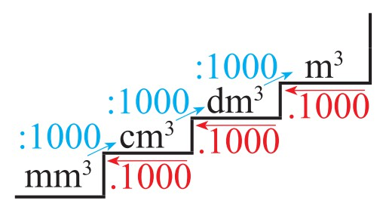
Куб. Правоъгълен паралелепипед
Мерни единици за обем

Slide 4
Куб. Правоъгълен паралелепипед

Slide 5
Куб. Правоъгълен паралелепипед

Slide 6
Учебник за 6 клас - Анубис

Slide 7
